Slide 1
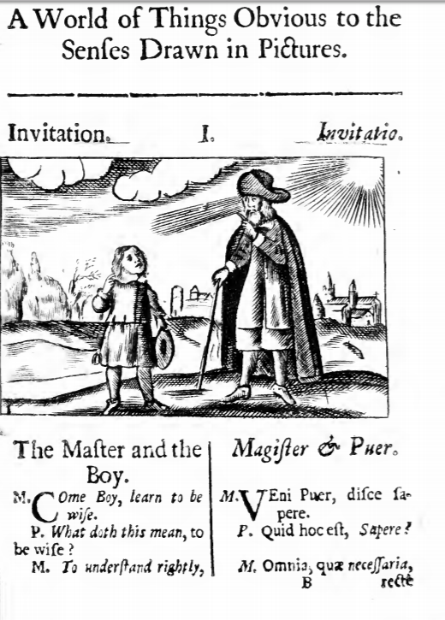

Principios generales para la didáctica de la lectura, la escritura y la oralidad
Omar Sabaj
www.omarsabaj.cl

Slide 2
Ruta
La figura de Comenio y sus principios
La concepción general de la didáctica y una versión alternativa
Principios generales
Didáctica de la lectura
Didáctica de la escritura
Didáctica de la oralidad
Didáctica de la argumentación

Slide 3
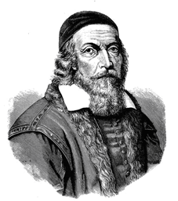
La figura de Comenio y sus principios
Johan Amos Comenius→ Teólogo, filósofo, profesor, padre de la didáctica
Locke, Jacotot, Froebel, Payne
El inventor del libro de texto
El primer didacta del lenguaje
El primer multimodal: uso de imágenes y acciones para el aprendizaje
El primero en graduar los aprendizajes
El primer feminista
El primer curriculista

Slide 4
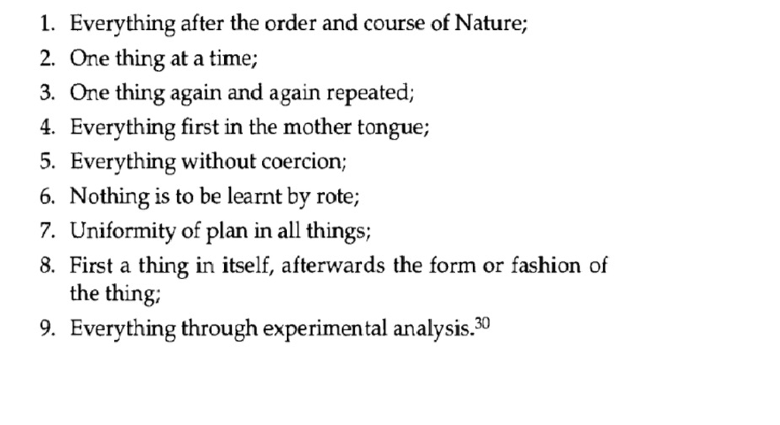
Principios de Joseph Payne

Slide 5
Debía ser universal, tener orden y método, ser amena. El alumno debería ser el centro de atención.
Tiempo, objeto y método
Comprender, retener y practicar
Gradualidad
Ideas de Comenius

Slide 6
La concepción general de la didáctica y una alternativa
El juego y la tecnología: el profe como un diseñador de Apps
La naturaleza de la mente humana
Concepción tradicional
Concepción particular
¿Qué? ¿Cómo? ¿Para qué? ¿A quiénes? | ¿Por qué? ¿Para qué? ¿Qué? ¿Qué de qué? ¿Cómo? ¿Con qué?

Slide 7
1. Motivación e integración de las habilidades Lo primero que hay que hacer es explicar el por qué aprendemos lo que aprendemos y transmitir el gusto por la habilidad que se enseña. Las tres habilidades deben enseñarse de manera integrada, de manera que una sea soporte de las otras (hablar para leer y escribir; leer para hablar y escribir; escribir para leer y hablar). 2. Proceso/Producto La enseñanza/ aprendizaje se centra en el proceso y en las distintas habilidades según sea la etapa que se está enseñando o aprendiendo. Los procesos necesarios para el desarrollo de una habilidad específica varían, esto es, las etapas no son las mismas, según sea la habilidad. 3. Individuo/grupo Todas las habilidades se deben enseñar de forma que cada estudiante desarrolle la habilidad de manera individual. Para ello será fundamental que participe también en actividades grupales. 4. Estrategias generales asociadas a los Géneros (pedagogía basada en géneros) Identificación o familiarización de los géneros en una disciplina (o sub) y cultura específicas, modelamiento, producción guiada, producción grupal, revisiones, evaluaciones. 5. Habilidades situadas disciplinar y culturalmente Estas habilidades se desarrollan de manera simultánea, pero particulares a disciplinas o áreas del saber. Esto se denomina alfabetización a través del currículo o también la didáctica de las habilidades en las disciplinas. Aunque las habilidades son de carácter transversal, ellas se utilizan de manera situada en contextos disciplinares y culturales.
Principios generales (comunes) para la didáctica de la lectura, escritura y oralidad

Slide 8
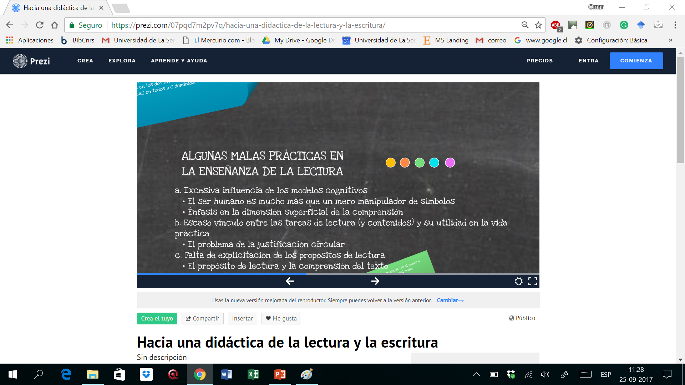
Didáctica de la lectura

Slide 9
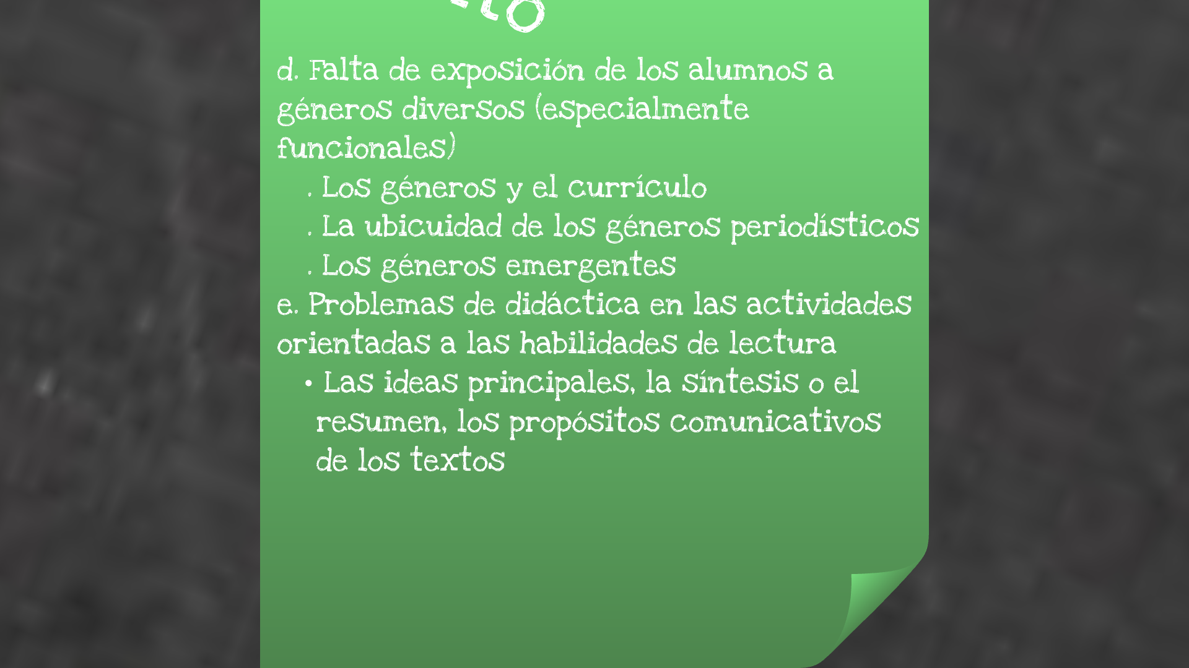

Slide 10
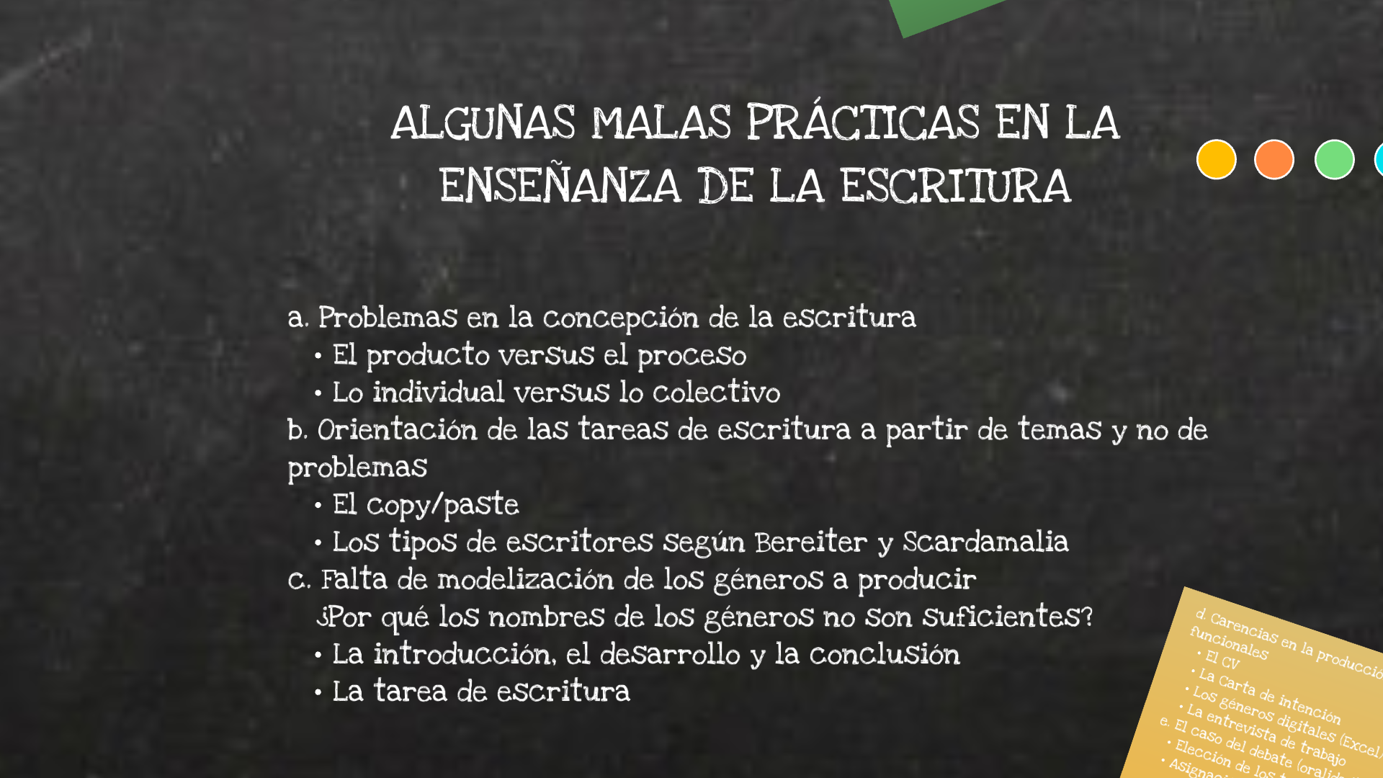

Slide 11
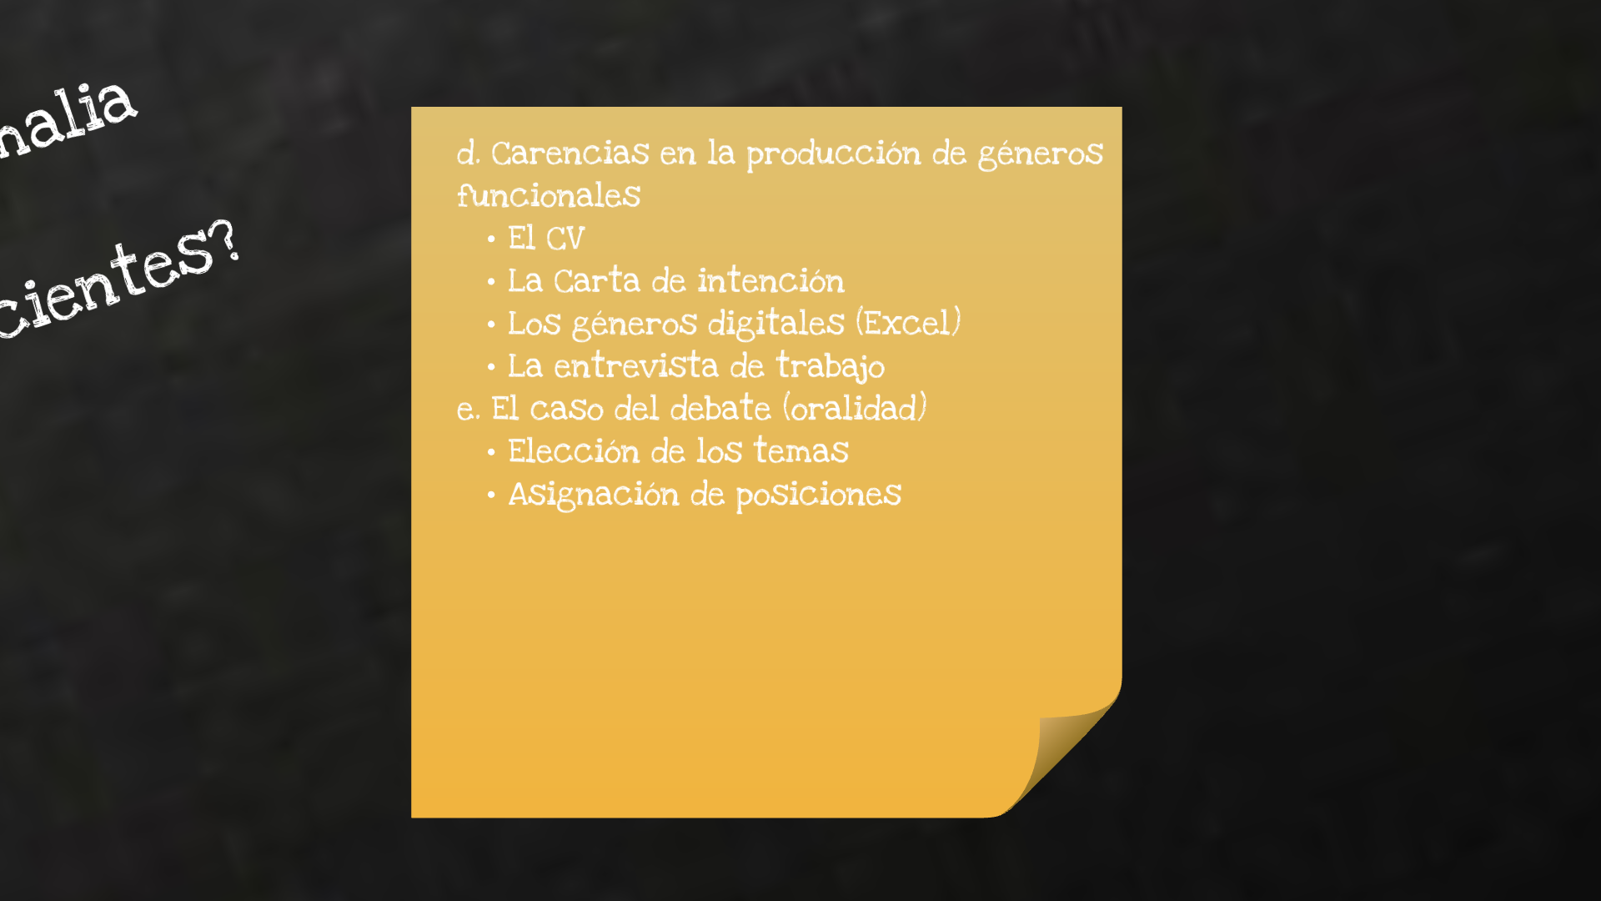

Slide 12
Didáctica de la escritura
3 más 3
Tres elementos de la SR (tema+propósito+audiecia)
Tres partes del proceso (Planificación con recopilación de información+producción+ revisión y edición)
Pedagogía basada en el género, Modelación del género
Las movidas retóricas→ www.prodicyt.org
Aprender a escribir, aprender a pensar
Recursos: WAC en español
Manual de redacción para humanidades Federico Navarro
Resumen modelos de escritura Paulina Meza

Slide 13
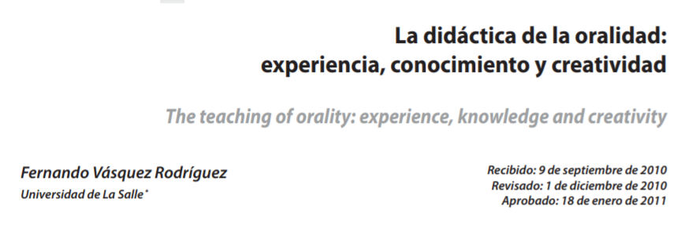
Didáctica de la oralidad
La necesidad de enseñar al oralidad formal y planificada
Vásquez, 2011
La comunicación no verbal
La estructura
Cómo hacer presentaciones.docx

Slide 14
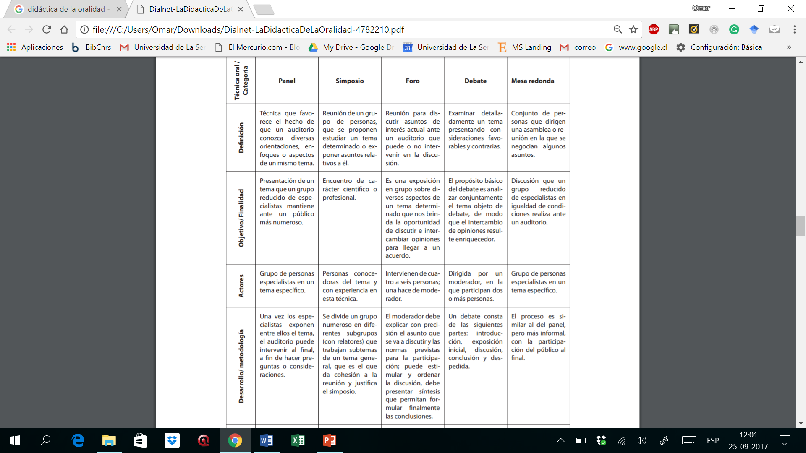

Slide 15
Didáctica de la argumentación
¿Qué modelo de argumentación?
Orígenes de la argumentación
El desarrollo de la argumentación
Ejemplo de guía

